Slide 1
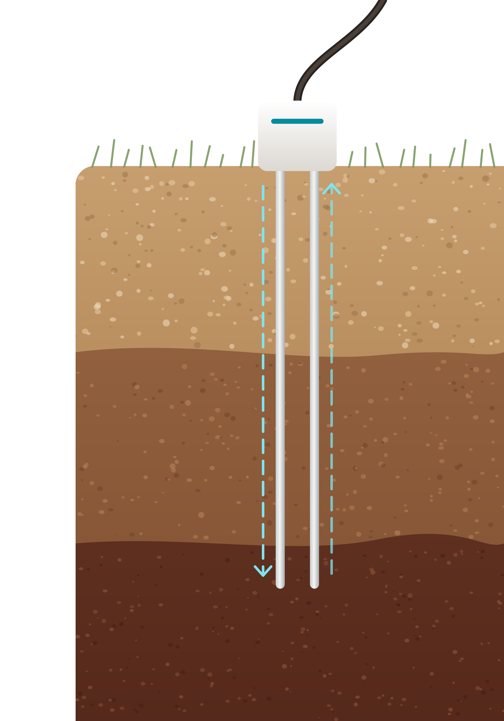
Когда датчик
влажности
«льстит» почве
ДАТЧИКИ ВЛАЖНОСТИ CS616 · ТРИ ПОЧВЫ КУБАНИ
Систематическая погрешность заводской калибровки датчиков влажности CS616 в незасолённых почвах разного гранулометрического состава
Вербицкий А. Ю., Приходько И. А., Болдырева Л. М., Кесафоти Х. Е.
Кубанский государственный аграрный университет имени И. Т. Трубилина
Краснодар, 2026
Notes:
[≈ 20 с · к концу слайда ≈ 0:24 из 10:00]
Показать: Сделайте паузу после вопроса «а если он льстит почве?» — дайте залу секунду.
Главная мысль: Мы выяснили, когда и насколько датчик CS616 завышает влажность в трёх почвах Кубани, и как это доказать.
Уважаемые коллеги! Датчик влажности говорит: воды достаточно, поливать рано. А если он «льстит» почве и видит воду, которой нет? Сегодня — короткое расследование: кто заставляет датчик CS616 завышать влажность в трёх почвах Кубани, как мы это доказали и что с этим делать.

Slide 2

Зачем: 0,01 — это 10 мм воды
ЦЕНА ВОПРОСА
Ошибка 0,01 м³/м³ — это
СХЕМА · ПОЧЕМУ ЗАВЫШЕНИЕ ОПАСНО ДЛЯ ПОЛИВА
10 мм
фактическая влажность (эталон)
показания датчика
воды в метровом слое
1 л на 100 л почвы · 100 м³ на гектар
влажность
Наш опыт: самая тяжёлая почва, влажный край
порог полива
27 мм
воды, которой нет: эталон 0,40 → датчик 0,427
t₁
t₂
время
Паспорт ±0,025 проверен в основном на супесях; у нас физической глины до 65 %
t₁ — пора поливать; t₂ — датчик «разрешает» полив
Отрезок t₂ − t₁ — запаздывание: полив начинается, когда воды уже меньше, чем задумано
Зачем Как проверяли Что нашли Как доказали Что делать
Notes:
[≈ 40 с · к концу слайда ≈ 1:08 из 10:00]
Показать: Покажите на схеме: пунктир датчика пересекает порог правее сплошной линии; отрезок между ними на оси времени — это и есть запаздывание полива.
Главная мысль: Ошибка в одну сотую — это 10 мм воды в метровом слое; если датчик завышает, полив запаздывает.
Сначала — цена вопроса. Влажность в одну сотую — это литр воды на сто литров почвы, или десять миллиметров воды в метровом слое.
Посмотрите на схему. Почва сохнет, и когда влажность опускается до порога, включается полив. Но если датчик завышает, его пунктир доходит до порога позже, и полив начинается, когда воды уже меньше, чем задумано.
Это не теория. В самой тяжёлой из наших почв у влажного края датчик показывал 0,427 вместо 0,40 — двадцать семь миллиметров воды в метровом слое, которых нет.

Slide 3
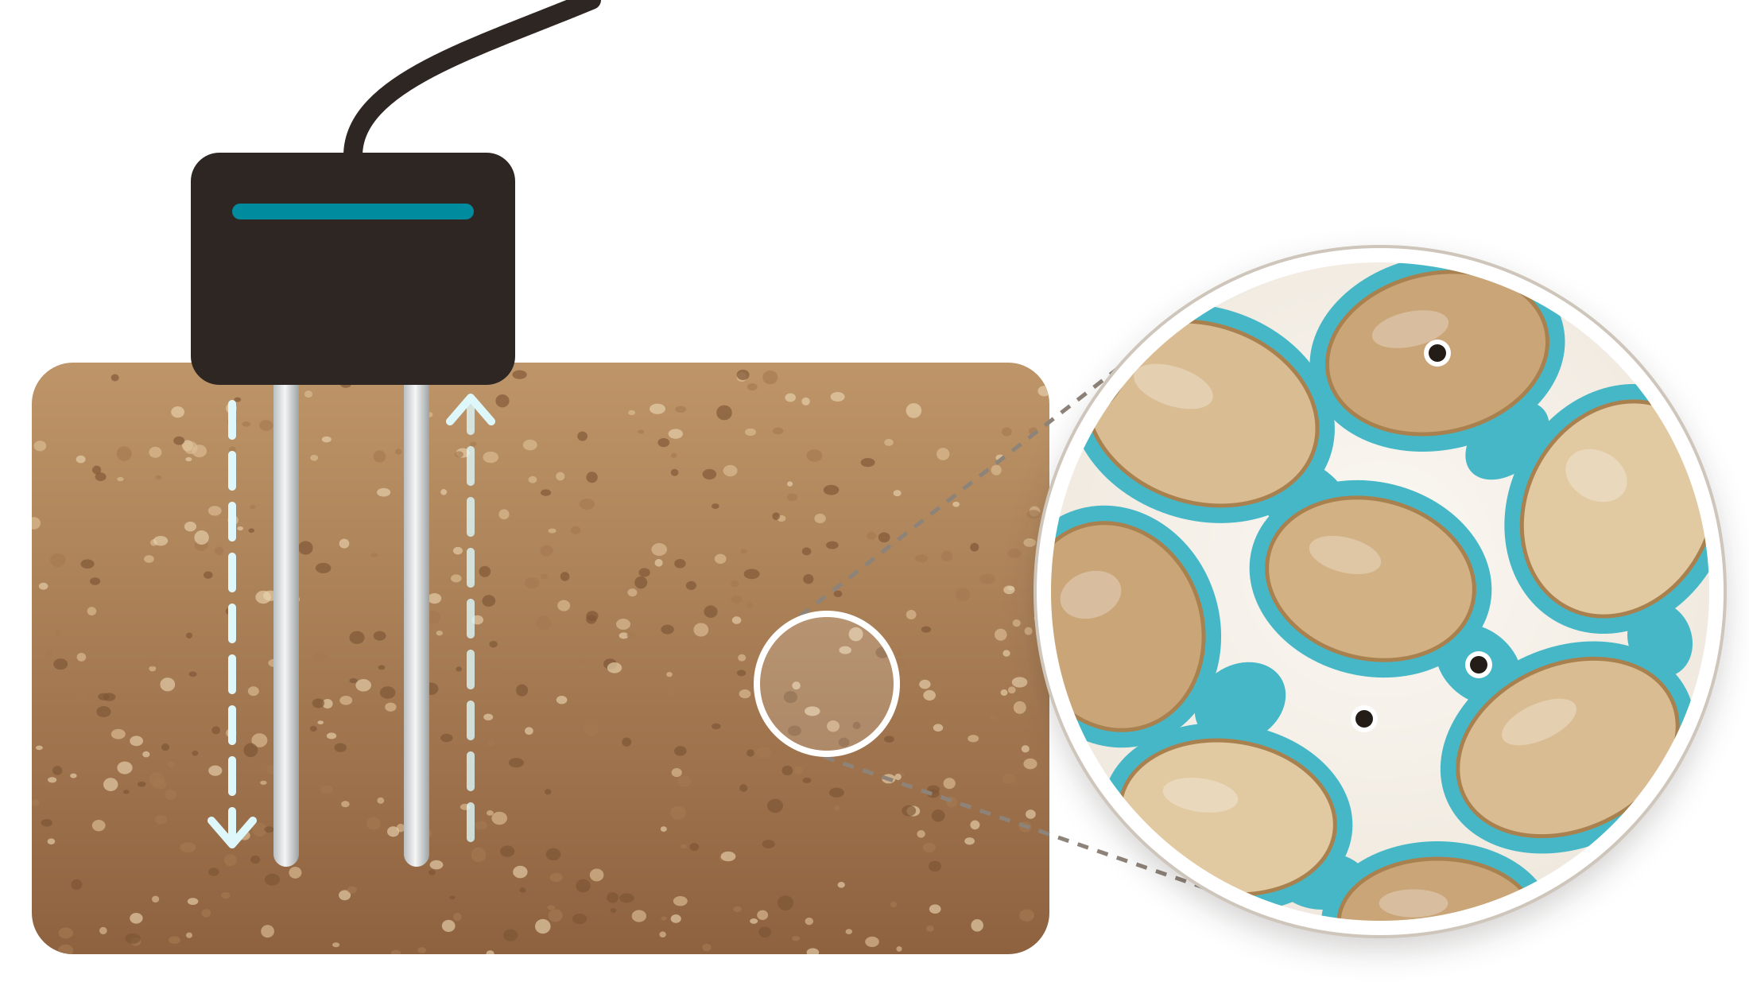




Датчик измеряет время, а не воду
КАК РАБОТАЕТ ДАТЧИК
ПРИБОР — «ПЕРЕВОДЧИК»
минералы
время пробега τ
заводское уравнение — «словарь»
влажность θ
вода
Два скрытых допущения переводчика
воздух
1
Почва для волны — изолятор
время пробега меняет только вода; сигнал по пути не теряет энергию
импульс бежит по штангам туда и обратно
2
Словарь универсален
уравнение, проверенное в основном на супесях, верно для любой почвы
ВО СКОЛЬКО РАЗ ВОЛНА ИДЁТ МЕДЛЕННЕЕ, ЧЕМ В ВОЗДУХЕ (√ε)
воздух
1
минералы
≈ 2,2
Шкала гарантирована при электропроводности < 0,5 дСм/м, плотности < 1,55 г/см³, глине (< 0,002 мм) < 30 %. В наших тяжёлых почвах это не гарантировано
вода
≈ 8,9
Зачем Как проверяли Что нашли Как доказали Что делать
Notes:
[≈ 41 с · к концу слайда ≈ 1:53 из 10:00]
Показать: Проведите по «дороге»: воздух, минералы, вода; на двух допущениях сделайте паузу — это ключ ко всему докладу.
Главная мысль: Датчик измеряет время пробега импульса и переводит его во влажность по «словарю», проверенному на других почвах.
Почему? Датчик не видит воду. По двум штангам бежит импульс, и прибор измеряет время пробега. Представьте дорогу из участков с разными ограничениями скорости: через минералы волна идёт примерно вдвое медленнее, чем через воздух, через воду — почти в девять раз. Больше воды — дольше дорога. А заводское уравнение, как переводчик, превращает время во влажность.
У переводчика два скрытых допущения. Первое: время пробега меняет только вода, почва — изолятор. Второе: словарь, проверенный в основном на супесях, годится для любой почвы. В наших тяжёлых почвах ни одно из них не гарантировано.

Slide 4
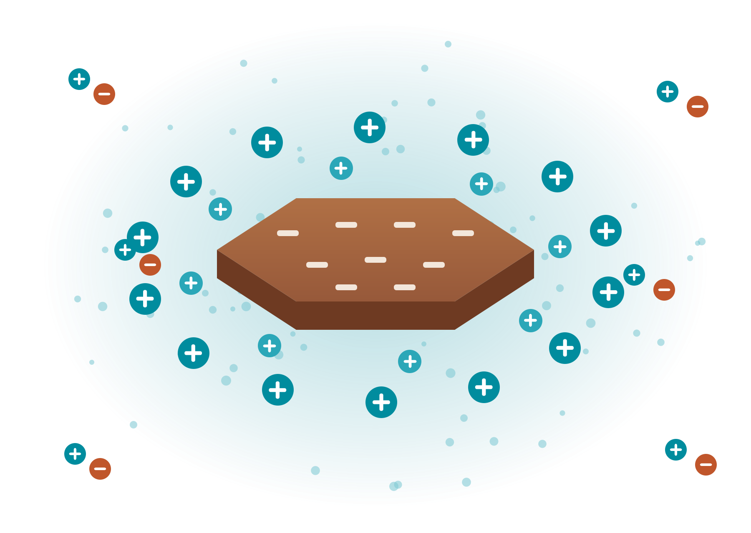


Главный подозреваемый — глина
ГИПОТЕЗА И ПРЕДСКАЗАНИЯ
СХЕМА · ПРИБОР СРАБАТЫВАЕТ ПО ПОРОГУ, КАК БУДИЛЬНИК ПО ГРОМКОСТИ
сильный сигнал
почва-изолятор
ослабленный
проводящая почва
сила сигнала
порог
τ₁
τ₂
τ₂ > τ₁: прибор решает, что дорога длиннее, и «видит» лишнюю воду
Три проверяемых предсказания
1
Тяжелее почва → больше ошибка
опровергнет: ошибка одинакова в лёгкой и тяжёлой
+
облако катионов
−
частица глины
+
−
соли
Поверхность смектита 600–800 м²/г: как сахарная пудра против куска сахара
2
Влажнее → ошибка растёт всё быстрее
опровергнет: ошибка постоянна или растёт линейно
Обратная сила: связанная вода тянет показания вниз — поэтому решает опыт
3
Плотнее → минералы вместо воздуха
опровергнет: плотность не сдвигает показания
Зачем Как проверяли Что нашли Как доказали Что делать
Notes:
[≈ 48 с · к концу слайда ≈ 2:45 из 10:00]
Показать: Укажите на облако ионов вокруг частицы глины, затем на схеме — точку, где слабый сигнал позже пересекает порог.
Главная мысль: Проводимость глин и солей ослабляет импульс, он позже пересекает порог — датчик «видит» лишнюю воду; отсюда три проверяемых предсказания.
Где первое допущение ломается? Частица глины заряжена, вокруг неё облако подвижных ионов; в порах ещё и раствор солей. Всё это проводит ток. А поверхность у глины огромная, как у сахарной пудры по сравнению с куском сахара.
Ток отнимает у импульса энергию. А прибор срабатывает по порогу, как будильник, который реагирует на громкость: тихий звонок услышишь позже. Прибор решает, что дорога была длиннее, и «видит» лишнюю воду. Связанная вода тянет в обратную сторону, поэтому решает опыт.
Отсюда три предсказания, и каждое можно опровергнуть: ошибка больше в тяжёлой почве; она растёт к насыщению; а ещё её меняет плотность — ведь при уплотнении минералы вытесняют воздух.

Slide 5


Эксперимент: экзамен для датчика
ЭКСПЕРИМЕНТ
СХЕМА ОПЫТА · 18 КОЛОНОК
180
измерений
6 вариантов × 3 колонки × 10 ступеней влажности → 60 средних
A · лёгкая
10–20 % физ. глины
B · тяжёлая
40–50 % физ. глины
C · тяжёлая
50–65 % физ. глины
1,35 г/см³
Ключ ответов — весовой метод
сушка при 105 °C; точность ±0,005
1,52 г/см³
Сдвиг прицела (MB) и типичный промах (RMSE)
критерий годности: RMSE ≤ 0,02
3 почвы × 2 плотности × 3 колонки · колонка 152 × 300 мм
Каждое решение убирает постороннюю причину: пестроту поля, температуру, перетекание воды
физическая глина — частицы мельче 0,01 мм; все почвы незасолённые
повторяется на каждой из 10 ступеней влажности
1
Насыщение снизу
48 ч
2
Иссушение ступенями
при 20 °C
3
Равновесие
8–36 ч на ступени
4
Снимок
время пробега + масса колонки
Зачем Как проверяли Что нашли Как доказали Что делать
Notes:
[≈ 54 с · к концу слайда ≈ 3:43 из 10:00]
Показать: Покажите 18 колонок (3 почвы × 2 плотности × 3 повторности) и цепочку шагов слева направо; «60 средних» понадобятся на слайде 7.
Главная мысль: Датчик сдавал экзамен по весовому эталону в 18 колонках на 10 равновесных ступенях влажности.
Проверяли как на экзамене. Датчик — студент, ключ с ответами — весовой метод: почву сушат и по потере массы узнают, сколько было воды. Сам ключ точен до 0,005.
Три почвы виноградников: лёгкая, где физической глины — частиц мельче сотой миллиметра — 10–20 процентов, и две тяжёлые, до 65 процентов. Две плотности, по три колонки. Колонки насыщали и ступенями подсушивали при 20 градусах, на каждой из десяти ступеней ждали равновесия: 180 измерений, 60 средних. Так мы убрали пестроту поля, температуру и перетекание воды.
Оценивали два числа: насколько сбит прицел — систематический сдвиг — и типичный промах. Критерий: промах не больше 0,02.

Slide 6

Чем влажнее почва, тем сильнее завышение
РЕЗУЛЬТАТ
ошибка датчика Δθ, м³/м³
≤ 0,014
0,04
состояния вне анализа
типичный промах (RMSE) везде ниже критерия 0,02
0,03
паспортный предел 0,025
+6…10 мм
0,02
C 50–65 %
средний сдвиг вверх в тяжёлых почвах на метровый слой (MB +0,006…+0,010, описательно); в лёгкой — на уровне погрешности
B 40–50 %
0,01
A 10–20 %
× 2,6
во столько раз быстрее растёт ошибка в самой тяжёлой почве, чем в лёгкой (θ 0,20 → 0,40)
0
0
0,1
0,2
0,3
0,4
0,5
Как спидометр: чем быстрее, тем сильнее завышает → постоянная поправка не сработает
влажность по эталону θ, м³/м³ · плотность 1,35 г/см³
A · 10–20 % физ. глины
B · 40–50 %
C · 50–65 %
вне анализа
Зачем Как проверяли Что нашли Как доказали Что делать
Notes:
[≈ 50 с · к концу слайда ≈ 4:37 из 10:00]
Показать: Проведите по линиям от сухой почвы к влажной — веер раскрывается; полые кружки справа — состояния вне анализа.
Главная мысль: Типичная ошибка в норме, но средний сдвиг направлен вверх и растёт с влажностью — сильнее всего в тяжёлой почве.
Хорошая новость: типичный промах везде меньше 0,02. Но прицел сбит вверх: в лёгкой почве — на уровне погрешности, в тяжёлых, по описательной оценке, — на 6–10 миллиметров воды в метровом слое.
Главное — форма кривых. В сухой почве ошибка почти нулевая, а с увлажнением линии расходятся веером. Ошибка — не число, а функция влажности, как у спидометра, который чем быстрее едешь, тем сильнее завышает. Между влажностью 0,2 и 0,4 в самой тяжёлой почве она растёт в 2,6 раза быстрее, чем в лёгкой, и у влажного края выходит чуть за паспортный предел. Значит, постоянная поправка не сработает.

Slide 7



«Не значимо» — не значит «невиновен»
ДОКАЗАТЕЛЬСТВО 1 · ЭФФЕКТ ПОЧВЫ
Если смешать всё
Выключим музыку: та же влажность
доли разброса ошибки · 60 средних по колонкам
ошибка Δθ, м³/м³
ни одна линия не идёт вниз: A < B ≤ C
внутри вариантов 89,8 %
в основном рост ошибки с влажностью
0,03
θ = 0,40
почва 9,1 %
плотность 1,0 %
взаимодействие 0,1 %
0,38
0,02
p = 0,074 → «не значимо»
Но «нет доказательств» ≠ «невиновен»
0,30
0,01
Эффект почвы заглушён ростом ошибки с влажностью — как разговор на концерте заглушает музыка
0,20
0
0,05 и 0,10
A
B
C
Граница вывода: уровни влажности — состояния одних и тех же колонок, почва в группе одна → вывод описательный
по уровням (блоки)
p = 0,013
только порядок (Фридман)
p = 0,004
если уровни независимы
(1/3)⁶ ≈ 1 из 729
Зачем Как проверяли Что нашли Как доказали Что делать
Notes:
[≈ 53 с · к концу слайда ≈ 5:34 из 10:00]
Показать: Сначала левая полоса: почти вся серая — это «музыка». Затем правый график: ни одна линия не идёт вниз.
Главная мысль: Общий тест заглушён ростом ошибки с влажностью; на равной влажности порядок почв устойчив — вывод описательный.
Как доказать роль почвы? Здесь ловушка. Если смешать все данные, почва объясняет лишь 9 процентов разброса ошибки, остальное — в основном рост с влажностью. Тест говорит: «не значимо». Но «нет доказательств» — не значит «невиновен». Это как разговор на концерте: он идёт, но его заглушает музыка.
Выключим музыку — сравним почвы при одной и той же влажности. Каждая линия справа — один уровень влажности, и ни одна не идёт вниз: лёгкая почва всегда ниже тяжёлых. Два разных теста — по уровням и по одному лишь порядку — согласны. Интуиция: если бы уровни были независимы, такой порядок случайно выпал бы один раз из 729. Но это состояния одних колонок, поэтому вывод описательный.

Slide 8


Второй подозреваемый и несбывшийся прогноз
ДОКАЗАТЕЛЬСТВО 2 · МЕХАНИЗМ И ПЛОТНОСТЬ
Глина и соли всегда в кадре вместе
Прогноз для плотности не сбылся
ECe, дСм/м — след солей
1,35 г/см³
1,52 г/см³
сдвиг при уплотнении 1,35 → 1,52, мм в метровом слое
0,7
прогноз теории смеси
наблюдалось
r = 0,88
+12
0,6
+9,5
+9,5
+9,5
C
+8
0,5
B
+4
0,4
0
0,3
A
−1
−4
−2
−2
0,2
A
B
C
0
4
8
12
модель смеси
?
та же влажность
×
та же ECe
×
гигроскопичность MH, % — след глины
сдвиг ~ MH: R² = 0,88 сдвиг ~ ECe: R² = 0,96
Все звенья целы ⇒ прогноз сбывается. Не сбылся ⇒ порвалось хотя бы одно.
Кандидаты: у плотных вариантов ECe ниже на 0,07–0,12 дСм/м, диапазоны влажности разные — но полностью разрыв они не объясняют
Всего 6 точек (3 почвы × 2 плотности): кто виноват — данные не скажут
Зачем Как проверяли Что нашли Как доказали Что делать
Notes:
[≈ 53 с · к концу слайда ≈ 6:31 из 10:00]
Показать: Слева точки вытянуты по диагонали — следы глины и солей растут вместе; справа серые столбики прогноза против красных фактических, затем цепь из трёх звеньев.
Главная мысль: Глина и соли в наших почвах растут вместе — их не разделить; прогноз для плотности не сбылся — порвалось хотя бы одно звено.
Мы подозревали глину и мерили её след — гигроскопичность. Сдвиг с ней растёт. Но рядом всё время оказывались соли: на графике слева глинистость и электропроводность растут вместе. Сдвиг объясняют обе, электропроводность даже чуть лучше, — но всего по шести точкам: три почвы, две плотности. Два подозреваемых, которых камера всегда снимает вместе: кто виноват, данные не скажут.
С плотностью — поучительная неудача. Теория смеси предсказала: уплотнение заменит воздух минералами и прибавит почти десять миллиметров. Мы увидели около минус двух. Прогноз — это цепь: модель, та же влажность, та же проводимость. Если все звенья целы, прогноз сбывается; не сбылся — значит, порвалось хотя бы одно. Кандидаты на слайде, но полностью разрыв они не объясняют — вопрос открыт.

Slide 9



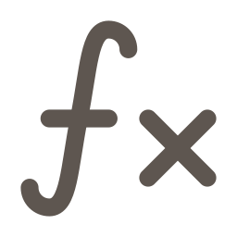


Насколько твёрды улики
ЧЕСТНАЯ ОЦЕНКА
УТВЕРЖДЕНИЕ
ТИП СВЯЗИ
ТВЁРДОСТЬ
СЛАБОЕ МЕСТО
Типичный промах (RMSE) < 0,02 везде
прямое измерение
видим прямо
лаборатория; средние трёх колонок, без разброса между датчиками
высокая
Ошибка растёт с влажностью
прямое наблюдение
видим прямо
до θ 0,40 (и два состояния вне анализа); только иссушение
высокая
На равной влажности A < B ≤ C
статистический вывод
обобщаем
уровни — состояния одних колонок; одна почва на группу
средняя
Прогноз смеси для плотности не сбылся
количественная модель
предсказываем
ECe и диапазоны влажности вариантов различались
средняя
Виновата именно поверхность глин
косвенный показатель
судим по следам
не отделена от солей (r = 0,88); всего три почвы
низкая
Слабые места — это адреса следующих опытов (слайд 11)
Зачем Как проверяли Что нашли Как доказали Что делать
Notes:
[≈ 30 с · к концу слайда ≈ 7:05 из 10:00]
Показать: Читайте таблицу сверху вниз: от «видим прямо» к «судим по следам».
Главная мысль: Прямые наблюдения твёрды, статистические выводы — средней прочности, причина — пока гипотеза; у каждого типа связи своё слабое место.
Чтобы было честно — насколько твёрд каждый вывод. Связи бывают разной природы. Прямое наблюдение: промах в норме, ошибка растёт с влажностью — твёрдо. Статистический вывод: порядок почв на равной влажности — средне, ведь почва в группе одна. Модель: прогноз для плотности не сбылся — средне, условия сравнения не были равными. Косвенный показатель: виновата именно глина — слабо. Слабые места — это адреса следующих опытов.

Slide 10

Что делать, пока дело не закрыто
ПРАКТИКА
ЗЕЛЁНЫЙ
Почему постоянная поправка не годится
Лёгкие незасолённые (10–20 % физ. глины)
как наша почва A: заводская калибровка годится без поправки
почва C, 1,35 г/см³ · Δθ, м³/м³
0,03
ошибка
0…+0,027
ЖЁЛТЫЙ
0,02
Тяжёлые почвы, 40–65 % физ. глины
завышение 6–10 мм воды в метровом слое, до 27 мм во влажной: калибровка под почву или 1–2 весовые проверки за сезон
после поправки
−0,009…+0,017
0,01
КРАСНЫЙ
0
Постоянная поправка
не годится: ошибается и в сухой, и во влажной почве (график справа)
−0,01
0
0,1
0,2
0,3
0,4
влажность θ, м³/м³
СЕРЫЙ
Серая зона
20–40 % физ. глины не испытаны; в поле нужна температурная поправка
Наше предложение (в поле не проверено): пробы после полива и перед поливом — одна точка даёт сдвиг, две — ещё и наклон
Зачем Как проверяли Что нашли Как доказали Что делать
Notes:
[≈ 36 с · к концу слайда ≈ 7:45 из 10:00]
Показать: Пройдите светофор сверху вниз; на графике покажите, что после вычитания константы бирюзовая линия всё равно уходит вверх.
Главная мысль: Лёгкие незасолённые почвы — без поправки; тяжёлые — калибровка или весовая проверка; постоянная поправка не годится.
Что делать уже сейчас? Зелёный: в лёгких незасолённых почвах, похожих на нашу, заводская калибровка годится. Жёлтый: в тяжёлых почвах, если порог полива стоит у наименьшей влагоёмкости, калибруйте датчик под почву или проверяйте весовым методом раз-два за сезон. Красный: постоянная поправка ошибается и в сухой, и во влажной почве. Наше предложение, в поле пока не проверенное: брать пробы в двух точках, после полива и перед поливом. Серое: средние почвы мы не испытывали, а в поле нужна температурная поправка.

Slide 11


Как закрыть дело: решающие опыты
ПЕРСПЕКТИВЫ
ЕСЛИ ВЕРНО…
…ТО УВИДИМ
РЕШАЮЩИЙ ОПЫТ
Виноваты соли (проводимость раствора)
ошибка растёт вместе с ECe
засолённые варианты, ECe 1–4 дСм/м (отдельная статья)
Виновата поверхность глин
при равной ECe ошибка больше там, где больше смектита
минералогия глин; пары почв с равной ECe
Плотность «спрятана» разницей ECe
при выровненной ECe сдвиг ближе к прогнозу +0,009…+0,010
уплотнение одной почвы при одинаковой ECe
Эффект почвы реален, а не артефакт колонок
сохранится в смешанной модели, учитывающей разброс колонок
переанализ 180 измерений
данные уже есть
Идея: завышение задаёт проводимость
поправка по двум входам (время пробега + объёмная ЭП) уберёт большую часть ошибки
мерить объёмную ЭП рядом с датчиком (в опыте не мерили)
Ваш ход: какой опыт различит гипотезы дешевле всего?
Так же стоит проверять любой датчик, который судит о воде по проницаемости
Зачем Как проверяли Что нашли Как доказали Что делать
Notes:
[≈ 38 с · к концу слайда ≈ 8:27 из 10:00]
Показать: Задайте залу вопрос «какой опыт решающий?» и выдержите паузу 2–3 секунды.
Главная мысль: Следующие шаги — проверяемые прогнозы; самый дешёвый — переанализ уже имеющихся 180 значений.
Как закрыть дело? Каждый шаг — прогноз, который может не сбыться. Если виноваты соли, ошибка вырастет с электропроводностью; засолённые варианты мы разбираем в отдельной статье. Если глина — при равной электропроводности ошибка будет больше там, где больше смектита. Если эффект почвы реален, он переживёт смешанную модель, которая учтёт разброс между колонками, по всем 180 измерениям, а данные уже есть. И идея: поправка по двум входам, время пробега плюс электропроводность. Так же стоит проверять любой датчик, который судит о воде по проницаемости.

Slide 12
Три мысли, которые стоит унести
ИТОГ
1
2
3
Годится, но не бесплатно
Доказывать устойчивость, а не только p
Гипотеза подтверждена частично
По критерию 0,02 — да. Но при 40–65 % физ. глины средний сдвиг вверх, и сильнее во влажной почве
Порядок почв сохранялся на каждом уровне влажности, два разных теста согласны; слабые места названы
Связь с почвой и влажностью есть; механизм (глина или соли) не разделён; плотность — нет
H1 · почва: частично
H2 · влажность: подтверждена
H3 · плотность: не подтверждена
Дело не закрыто — и теперь понятно, какой опыт его закроет
Спасибо за внимание!
Notes:
[≈ 29 с · к концу слайда ≈ 9:00 из 10:00]
Показать: Закончите на «Спасибо» и переходите к вопросам; запасные слайды 13–21 под рукой.
Главная мысль: Калибровка годится, но в тяжёлых почвах завышает, и сильнее во влажной; доказывать нужно устойчивость; механизм пока открыт.
Три мысли напоследок. Первая: по критерию 0,02 заводская калибровка годится, но не бесплатно — в тяжёлых почвах датчик завышает, и тем сильнее, чем влажнее почва. Вторая: доказывать нужно устойчивость, а не только «p меньше 0,05». Третья: гипотеза подтвердилась частично — связь с почвой и влажностью есть, механизм не разделён, плотность не подтвердилась. Именно это показывает, куда идти дальше. Спасибо!

Slide 13
Шесть теорий и типы связей
ЗАПАСНОЙ СЛАЙД · ДЛЯ ВОПРОСОВ
Физика почв
доли фаз, плотность, набухание
Теория смеси (CRIM)
√ε смеси = Σ доля × √ε
Метрология
эталон U = 0,005; MB, RMSE
Датчик + уравнение
τ → θ: эмпирический перевод
Мелиорация
решение: порог полива
Химия глин
двойной слой, соли; прокси: MH, ECe
Электродинамика
скорость ∝ 1/√ε; потери сигнала
Статистика
дисперсионный анализ, блоки, регрессия
прокси MH, ECe → регрессии
Механизм
Модель
Косвенный показатель
Статистический вывод
причина → следствие. Подводит, если есть обратная сила (связанная вода)
даёт число, его можно проверить. Подводит, если нарушены допущения (плотность)
судим о скрытом по видимому (MH, ECe). Подводит, если прокси ходят парой
от колонок к общему. Подводит, если наблюдения не независимы
Запасные слайды — для вопросов
Notes:
[Запасной слайд — показывать только при вопросах; во время доклада не используется]
Показывать, если спрашивают, на чём стоит работа и как связаны теории. Связи четырёх типов: механизм, количественная модель, косвенный показатель, статистический вывод; у каждого своё слабое место.

Slide 14
Допущения нашего опыта
ЗАПАСНОЙ СЛАЙД · ДЛЯ ВОПРОСОВ
ДОПУЩЕНИЕ
ЧТО МЫ СДЕЛАЛИ ИЛИ ЗНАЕМ
СТАТУС
«Эталон — это истина»
Два способа (вся колонка и микрокерны): расхождение ≤ 0,008, в среднем 0,003; U = 0,005
частично
«Десять уровней — независимые наблюдения»
Нет: это последовательные состояния одних и тех же колонок
p описательные
«Одна почва представляет группу»
В каждой группе одна почва
экстраполяция
«Колонка не мешает датчику»
До стенки 59–73 мм (рекомендуется ≥ 100), штанги доходят до дна
не проверено
«Объём почвы постоянен»
Нарушено при набухании (почва C, 1,52 г/см³) — эталон по реальному объёму
учтено частично
«Округление опубликованных чисел не меняет выводов»
20 000 симуляций: доля эффекта почвы 0,07–0,11 держится; граница A–B неустойчива
проверено
Запасные слайды — для вопросов
Notes:
[Запасной слайд — показывать только при вопросах; во время доклада не используется]
Показывать, если спрашивают о надёжности эталона, статистики или колонок. Эта таблица объясняет, почему p-значения названы описательными, а выводы относятся к изученным почвам.

Slide 15
Расчёт прогноза модели смеси
ЗАПАСНОЙ СЛАЙД · ДЛЯ ВОПРОСОВ
ДОЛИ ОБЪЁМА ПРИ θ = 0,25 (ρs = 2,63 г/см³)
1
Модель: √ε смеси = φтв·√4,7 + θ·√80 + φвозд·√1
0,237
0,172
воздух
2
Уплотнение 1,35 → 1,52: твёрдого больше на 0,17 / 2,63 ≈ 0,065 — вместо воздуха
0,250
0,250
вода
3
Пробег растёт: 0,065 × (√4,7 − 1) = 0,065 × 1,17 ≈ 0,076
0,578
0,513
4
Датчик читает это как воду вместо воздуха: 0,076 / (√80 − 1) = 0,076 / 7,94 ≈ 0,0095
твёрдая фаза
Прогноз: ≈ +0,0095 (при ρs 2,60–2,67: +0,0094…+0,0096)
Скрыто: та же θ, та же проводимость, нет потерь в пути
1,35 г/см³
1,52 г/см³
Запасные слайды — для вопросов
Notes:
[Запасной слайд — показывать только при вопросах; во время доклада не используется]
Показывать, если просят объяснить, откуда +0,0095. Модель: время пробега складывается из времён через фазы; уплотнение при той же влажности заменяет воздух минералами; заводская шкала читает удлинение пробега как воду вместо воздуха.

Slide 16
Набухание и пересчёт эталона
ЗАПАСНОЙ СЛАЙД · ДЛЯ ВОПРОСОВ
Сухая: 300 мм
Влажная: ≈ 325 мм
≈ 25 мм
подъём поверхности
8,3 %
объёмная деформация
0,460 > 0,415
θmax больше исходной пористости
Делить воду на прежний объём — значит завысить эталон и занизить видимую ошибку датчика. Эталон считали по реальному объёму: дополнительной ошибки не нашли.
почва = длина штанг
почва выше штанг на ≈ 25 мм
Запасные слайды — для вопросов
Notes:
[Запасной слайд — показывать только при вопросах; во время доклада не используется]
Показывать, если спрашивают о набухании. Почва C при 1,52 г/см³ набухла: подъём ≈ 25 мм, объёмная деформация 8,3 %, θmax 0,460 > исходной пористости 0,415. Эталон считали по реальному объёму; дополнительной ошибки не нашли, но сравнение смешано с плотностью и ECe, а почва поднималась выше штанг.

Slide 17
Ловушка терминов «глина»
ЗАПАСНОЙ СЛАЙД · ДЛЯ ВОПРОСОВ
ВЕРХНЯЯ ГРАНИЦА РАЗМЕРА ЧАСТИЦ, ММ (В МАСШТАБЕ)
глина по Качинскому < 0,001
«clay» по USDA и в паспорте < 0,002
физическая глина по Качинскому < 0,01
Ловушка перевода
30 % «clay» из паспорта и 30 % физической глины — разные почвы. «Лёгкая глина» по Качинскому ≠ «clay» по USDA.
Что из этого следует
В группе A физической глины ≤ 20 %, значит, и USDA-глины ≤ 20 %: условие паспорта выполнено. Для B и C проверить нельзя.
Запасные слайды — для вопросов
Notes:
[Запасной слайд — показывать только при вопросах; во время доклада не используется]
Показывать, если спрашивают о сравнении с паспортом и зарубежными работами. Физическая глина по Качинскому — частицы < 0,01 мм; глина по USDA и в паспорте — < 0,002 мм. В группе A условие паспорта (< 30 % глины) выполнено заведомо; для B и C проверить нельзя.

Slide 18
Статистика ошибки по вариантам
ЗАПАСНОЙ СЛАЙД · ДЛЯ ВОПРОСОВ
Вариант | ECe, дСм/м | MB | RMSE | Δθ min / max | 95 % ДИ для MB | p (MB = 0) | J_nl
A1-n | 0,35 | +0,004 | 0,007 | −0,002 / +0,013 | −0,0003…+0,0083 | 0,066 | −0,263
A2-n | 0,28 | +0,002 | 0,006 | −0,004 / +0,011 | −0,0023…+0,0063 | 0,32 | −0,268
B1-n | 0,52 | +0,007 | 0,011 | −0,003 / +0,019 | +0,0006…+0,0134 | 0,035 | −0,118
B2-n | 0,45 | +0,006 | 0,009 | −0,004 / +0,016 | +0,0009…+0,0111 | 0,025 | 0,000
C1-n | 0,61 | +0,010 | 0,014 | −0,001 / +0,027 | +0,0026…+0,0174 | 0,014 | −0,306
C2-n | 0,49 | +0,008 | 0,012 | −0,002 / +0,022 | +0,0013…+0,0147 | 0,025 | −0,225
м³/м³; MB и RMSE — по средним трёх колонок, n = 10 уровней влажности. ДИ и p описательные (уровни — состояния одних колонок). J_nl < 0 — правосторонняя асимметрия: крупные положительные ошибки во влажной части. Код варианта: группа, плотность (1 — 1,35; 2 — 1,52 г/см³), n — незасолённая.
Запасные слайды — для вопросов
Notes:
[Запасной слайд — показывать только при вопросах; во время доклада не используется]
Показывать при вопросах о точности, доверительных интервалах и асимметрии. MB и RMSE — по средним трёх колонок, n = 10 уровней влажности; ДИ и p описательные (уровни — состояния одних колонок). J_nl < 0 — правосторонняя асимметрия: крупные положительные ошибки приходятся на влажную часть диапазона.

Slide 19
Дисперсионный анализ ошибки
ЗАПАСНОЙ СЛАЙД · ДЛЯ ВОПРОСОВ
Источник изменчивости | SS, (м³/м³)² | df | MS, (м³/м³)² | F | p | η²
Почва (T) | 3,63·10⁻⁴ | 2 | 1,82·10⁻⁴ | 2,74 | 0,074 | 0,091
Плотность (ρb) | 4,17·10⁻⁵ | 1 | 4,17·10⁻⁵ | 0,63 | 0,43 | 0,010
Взаимодействие T × ρb | 3,3·10⁻⁶ | 2 | 1,7·10⁻⁶ | 0,03 | 0,98 | 0,001
Внутри вариантов | 3,58·10⁻³ | 54 | 6,63·10⁻⁵ | — | — | 0,898
Всего | 3,99·10⁻³ | 59 | — | — | — | 1,000
N = 60 значений (6 вариантов × 10 уровней, средние трёх колонок); SS восстановлены по MB и RMSE вариантов. Внутривариантный член включает рост ошибки с влажностью. 20 000 симуляций округления: p для почвы 0,04–0,12, η² 0,07–0,11. Эффект плотности −0,0017, 95 % ДИ −0,006…+0,003.
Запасные слайды — для вопросов
Notes:
[Запасной слайд — показывать только при вопросах; во время доклада не используется]
Показывать при вопросах о p = 0,074 и долях изменчивости. Суммы квадратов восстановлены по MB и RMSE вариантов; внутривариантный член включает зависимость ошибки от влажности. 20 000 симуляций ошибки округления: центральные 95 % для p эффекта почвы — 0,04–0,12, для η² — 0,07–0,11.

Slide 20
Свойства почв в вариантах
ЗАПАСНОЙ СЛАЙД · ДЛЯ ВОПРОСОВ
Вариант | Группа (физ. глина, %) | ρs, г/см³ | MH, % | ρb, г/см³ | σ1:5, дСм/м | ECe, дСм/м
A1-n | A (10–20) | 2,67 ± 0,01 | 2,1 ± 0,2 | 1,35 ± 0,02 | 0,044 ± 0,003 | 0,35 ± 0,02
A2-n | A (10–20) | 2,67 ± 0,01 | 2,3 ± 0,2 | 1,52 ± 0,02 | 0,036 ± 0,002 | 0,28 ± 0,02
B1-n | B (40–50) | 2,63 ± 0,01 | 6,5 ± 0,3 | 1,35 ± 0,03 | 0,066 ± 0,004 | 0,52 ± 0,03
B2-n | B (40–50) | 2,63 ± 0,01 | 6,8 ± 0,4 | 1,52 ± 0,03 | 0,058 ± 0,004 | 0,45 ± 0,03
C1-n | C (50–65) | 2,60 ± 0,02 | 11,4 ± 0,6 | 1,35 ± 0,03 | 0,078 ± 0,005 | 0,61 ± 0,04
C2-n | C (50–65) | 2,60 ± 0,02 | 11,1 ± 0,6 | 1,52 ± 0,03 | 0,062 ± 0,004 | 0,49 ± 0,03
n = 3, среднее ± SD. Все ECe ниже 1 дСм/м и в 6,6–14 раз ниже порога засоления 4 дСм/м. В плотных вариантах ECe ниже на 0,07–0,12 дСм/м. Почва C2-n набухала при θ > 0,40.
Запасные слайды — для вопросов
Notes:
[Запасной слайд — показывать только при вопросах; во время доклада не используется]
Показывать при вопросах о засолённости, плотности частиц и гигроскопичности. Все ECe ниже 1 дСм/м и в 6,6–14 раз ниже порога засоления 4 дСм/м. В плотных вариантах ECe ниже на 0,07–0,12 дСм/м — это важно для слайда о плотности.

Slide 21
Ограничения исследования
ЗАПАСНОЙ СЛАЙД · ДЛЯ ВОПРОСОВ
1
Минеральные почвы, Cорг < 3 %, 20,0 ± 0,5 °C; к органогенным горизонтам выводы не относятся
6
RMSE по средним трёх колонок — без разброса между датчиками (±0,005…±0,015)
2
Испытана только ветвь иссушения; при увлажнении показания могут отличаться
7
Дисперсионный анализ и регрессии — по сводным статистикам вариантов; нужна смешанная модель по 180 значениям
3
В поле нужна температурная поправка: 10 °C меняют показания на 0,02–0,08 при θ 0,2–0,4
8
Систематическая часть неопределённости эталона (U = 0,005) не входит в ДИ и p
4
До стенки колонки 59–73 мм (рекомендуется ≥ 100), штанги до дна; микрокерны в 35 мм от оси — эффекты не измерены
9
Засолённые варианты (ECe 1–4 дСм/м) рассмотрены в отдельной статье
5
Объёмная электропроводность не измерялась; глину < 0,002 мм для групп B и C оценить нельзя
10
Одна почва на группу; минералогия глин не определялась
Запасные слайды — для вопросов
Notes:
[Запасной слайд — показывать только при вопросах; во время доклада не используется]
Показывать, если спрашивают о переносе на поле, о статистике или о методике. Каждое ограничение сформулировано так, как в статье.

